Slide 1
ENERO- SEPTIEMBRE 2023

Slide 2
CONTENIDO
Actividades de Centros de Espera Materna.
Actividades de Centros de Prevención y Tratamiento de Adicciones
Actividades de Unidades móviles y Centro Atención de Emergencia
Actividades de Oficinas Sanitarias Internacionales
Atenciones brindadas en Unidades Comunitarias de Salud Familiar.
Atenciones médicas.
Atenciones odontológicas.
Programas de prevención.
Procedimientos realizados.

Slide 3
GENERALIDADES
Como parte del Sistema Nacional de Salud (SNS) y con el fin de proporcionar salud y bienestar a la población general, el Fondo Solidario para la Salud (Fosalud) brinda servicios de atención y prevención en todos los establecimientos a nivel nacional con horario ampliado en Unidades de salud (UDS) de 24 horas, fines de semana y periodos vacacionales. Se detalla la producción realizada y que está en sistemas al 30 de septiembre 2023
ESTABLECIMIENTO DE SALUD
1 | Unidades de Salud 24 horas (UDS)
2 | Unidades de Salud Fines de Semana y días festivos (FDSDF)
3 | Oficina Sanitaria Internacional (OSI)
4 | Centros de Espera Materna (HEM)
5 | Centro de Atención de Emergencias “San Martin” (CAE)
6 | Centro de Prevención y Tratamiento de Adicciones (CPTA)

Slide 4
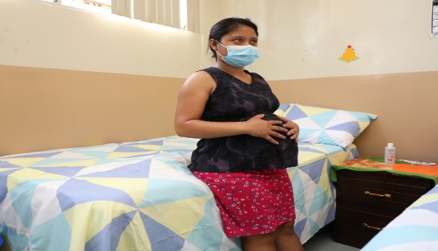
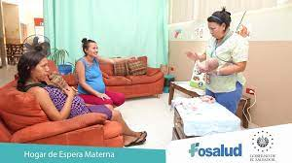
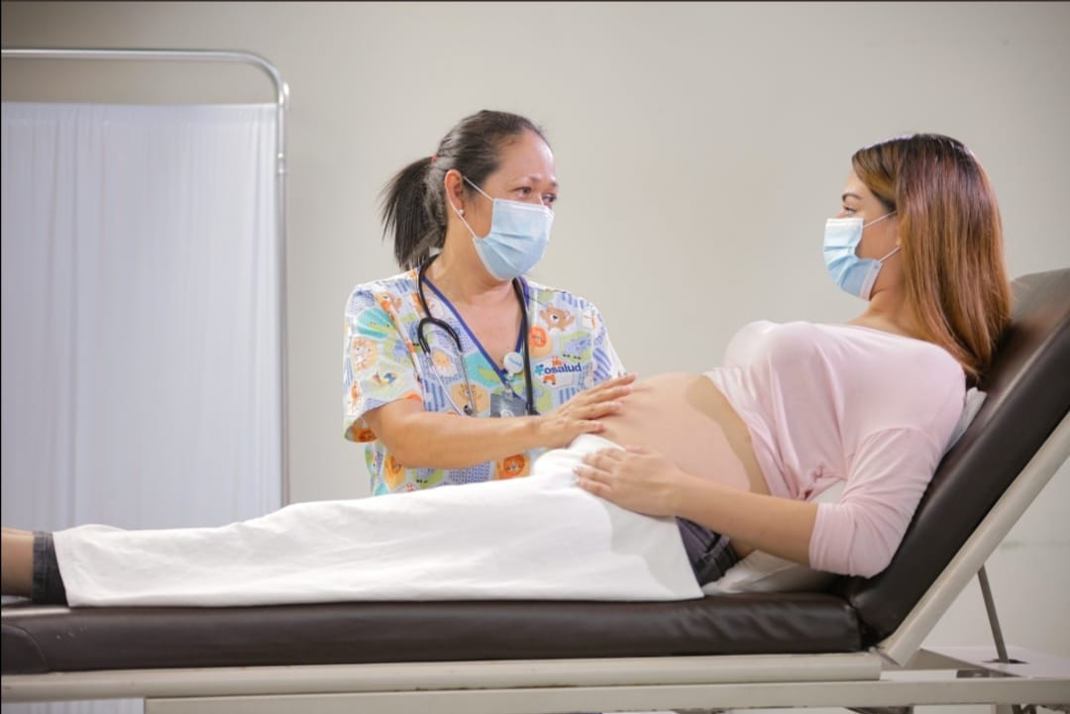

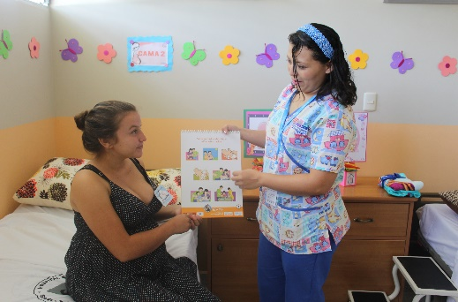
CENTROS DE ESPERA MATERNA
Son centros, en los cuales las mujeres embarazadas que viven lejos de un hospital pueden alojarse antes del parto, con el fin de recibir atención inmediata al momento del parto y poder ser trasladadas a un hospital.
2,289 embarazadas alojadas de enero-septiembre 2023. Las edades de atención: 12 a 54 años.
5,783 Demostraciones sobre: técnica del buen agarre, posición adecuada de amamantamiento, estimulación temprana y cuidados básicos del recién nacido.
Durante su estancia, se les brinda atención médica, consejerías, charlas, demostraciones, estimulación temprana todo con la finalidad de generar un buen desarrollo en el recién nacido.
El número de días de alojamiento a las embarazadas en los centros fue de 3.8 días en promedio.
11,640 consejerías
2,238 charlas brindadas
5,338 sesiones estimulación temprana

Slide 5
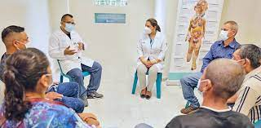
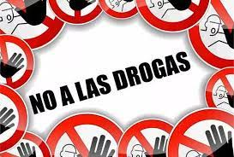



CENTRO DE PREVENCION Y TRATAMIENTO DE ADICCIONES
Brindan atención médica y psicológica a pacientes con adicciones.
Además de actividades de prevención para el consumo del tabaco, alcohol y otras drogas ilícitas.
3,919 consejerías
3,262 charlas
59,075 personas promocionadas
317 cesación de consumo de drogas
32 rehabilitadas
8,959 atenciones médicas
6,458 atenciones psicológicas
6,561 evaluaciones sociales
Cesación de tabaco
Cesación de alcohol
Cesación de droga
108 personas inscritas
633 personas inscritas
191 personas inscritas

Slide 6
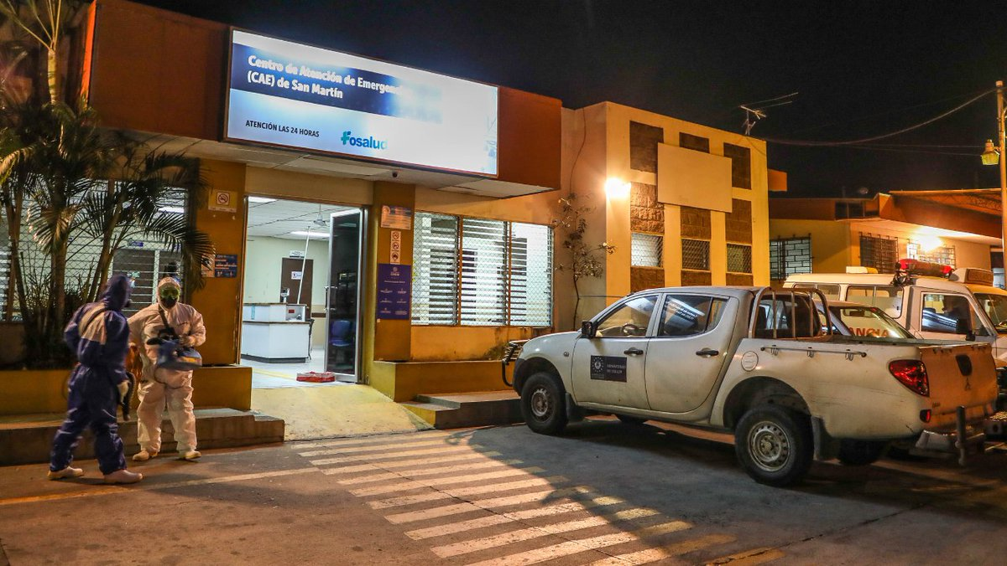
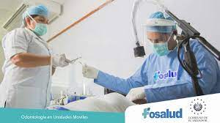
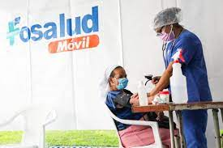
UNIDADES MOVILES Y CENTRO DE ATENCION DE EMERGENCIA
Las Unidades Móviles responden de forma inmediata a las necesidades de salud de la población en zonas estratégicas para aumentar las coberturas de los indicadores de salud.
El CAE San Martín, tiene como finalidad atender los casos de emergencia que se registren en la zona y municipios aledaños
Las unidades Móviles, durante los dos trimestres 2023, realizaron 123 jornadas medicas-odontológicas y 35 odontológicas brindando: 26,862 atenciones médicas, 10,947 atenciones y 17,525 procedimientos odontológicas y se han realizado 150 referencias a otros niveles de atención.
HA BRINDADO
Atenciones Emergencias
15,347 3,758

Slide 7
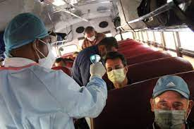
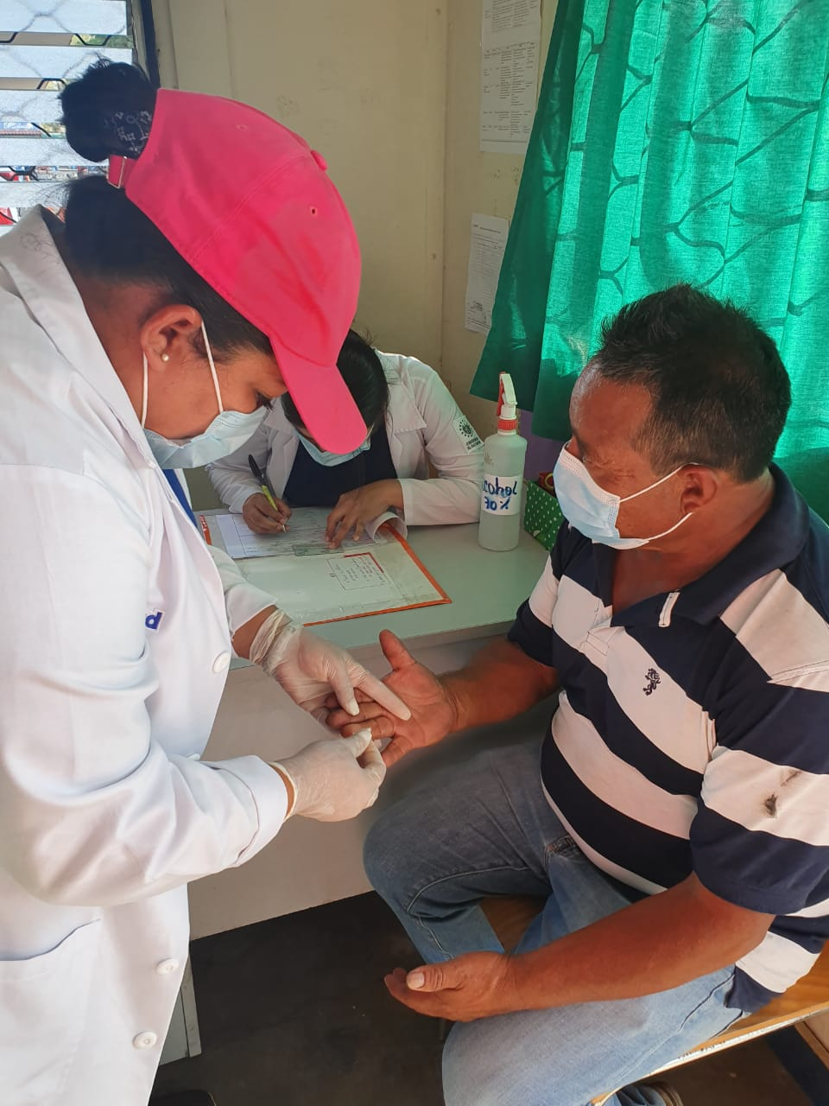
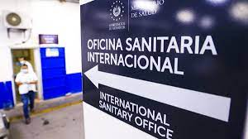
OFICINAS SANITARIAS INTERNACIONALES
Son responsable de realizar vigilancia epidemiológica para la prevención y detección de eventos de importancia en salud pública, brindando asistencia a los viajeros que lo requieran, implementando medidas de control en los puertos, aeropuertos y fronteras terrestres.
5,094,646 viajeros y tripulantes, quienes han ingresado por los diferentes puntos de entrada en nuestro país.
965 entregas de restos humanos.
3,932 evaluaciones a deportados
418 pruebas de VIH realizadas
314 emergencias atendidas
3,963 consultas médicas a viajeros
3,528 gotas gruesas en búsqueda de personas con malaria.
79 sintomáticos respiratorios identificados

Slide 8
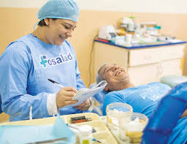
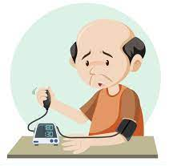
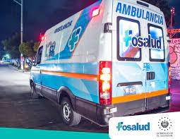
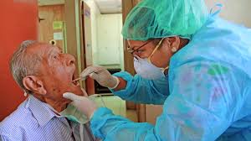
UNIDADES DE SALUD
Las 181 Unidades de Salud (UDS) permiten asegurar la continuidad de las atenciones y facilita la referencia a establecimientos de salud de mayor complejidad asistencial al igual que contribuye a la captación de los retornos al primer nivel favoreciendo el seguimiento a la recuperación de la persona.
Se han brindado:
104,418 atenciones odontológicas.
123,886 procedimientos odontológicos
La Faringitis aguda, constituye la principal causa de consulta con: 136,369 casos
Se han atendido un total de 35,438 emergencias.
Se han brindado un total de 1,139,965 consultas médicas

Slide 9
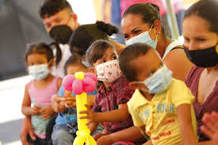

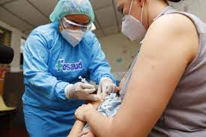
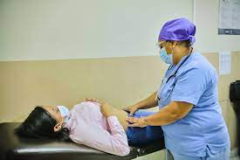
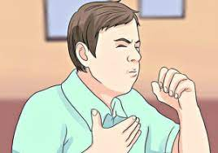
UNIDADES DE SALUD
Se han brindado atenciones preventivas a menores de 9 años: 5,574 inscripciones
Se han realizado:
2,537 citologías
2,691 exámenes de mama
Se han aplicado 58,402 vacunas a la población en general.
Se han brindado 14,323 atenciones maternas:
2,546 inscripciones maternas
11,777 controles maternos
Se han identificado:
2,088 sintomáticos respiratorios

Slide 10
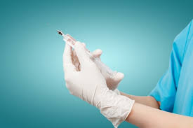
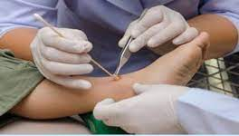
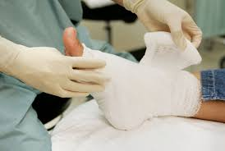
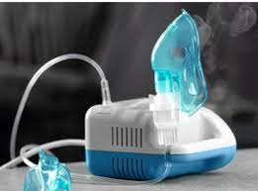

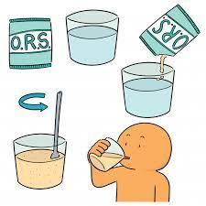
PROCEDIMIENTOS
9,311 pequeñas cirugías
330,118 inyecciones aplicadas
204,444 curaciones
9,620 nebulizaciones aplicadas
3,573 rehidratación oral
19,113 hidratación endovenosa
4,773 cambios de sonda vesical

